Slide 1
Fietstunnel Wouwseweg en overige werkzaamheden op grond Rijkswaterstaat
Dinsdag 6 december 2022

Slide 2
Fietstunnel Wouwseweg en overige wzh op grond RWS
6 december 2022
Doelstellingen project
Verbinding maken voor fietsers tussen Wouwseweg en inmiddels verbreed fietspad Wouwbaan (nabij Rosada)
Hemelwaterafvoer van Wouwseweg verlengen naar afvoerende waterloop Engebeek
Realisatie van wadi’s t.b.v. extra buffering hemelwater

Slide 3
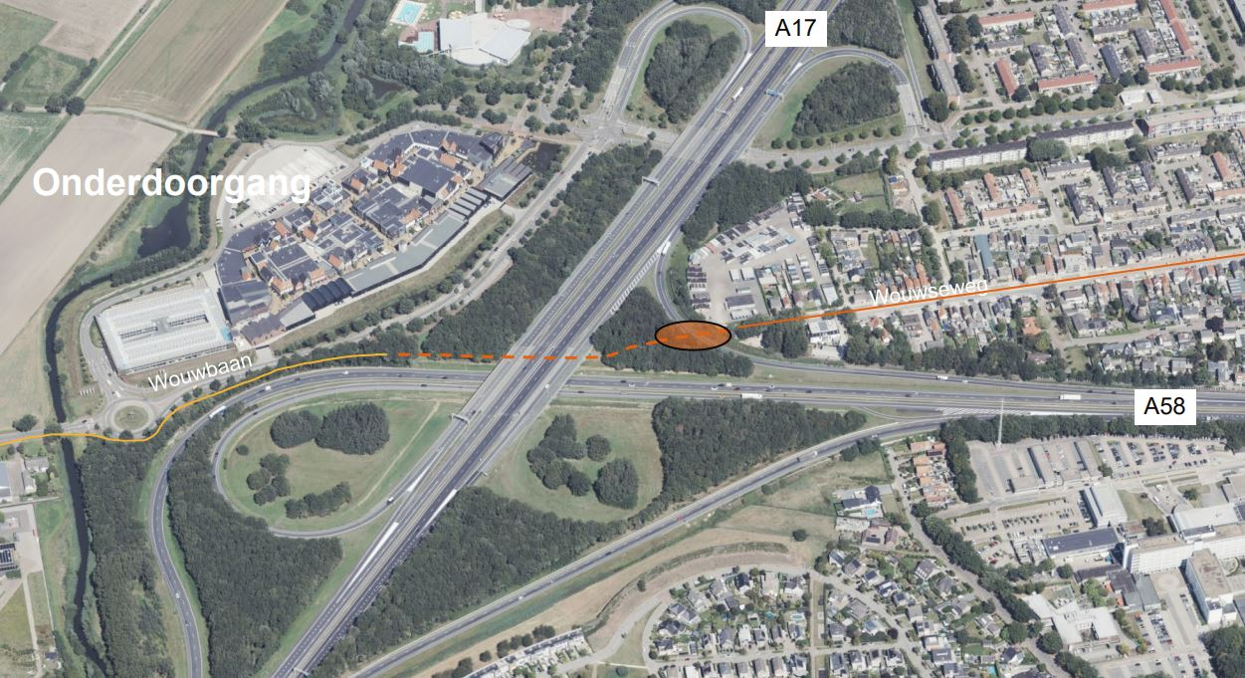
Fietstunnel Wouwseweg en overige wzh op grond RWS
6 december 2022
Projectgebied

Slide 4
Fietstunnel Wouwseweg en overige wzh op grond RWS
6 december 2022
Visualisatie voorlopig ontwerp
Van Wouwseweg naar Wouwbaan

Slide 5
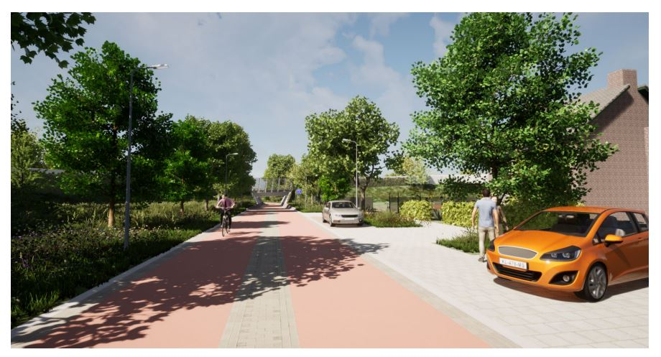
Fietstunnel Wouwseweg en overige wzh op grond RWS
6 december 2022
Visualisatie voorlopig ontwerp
Van Wouwseweg naar Wouwbaan

Slide 6
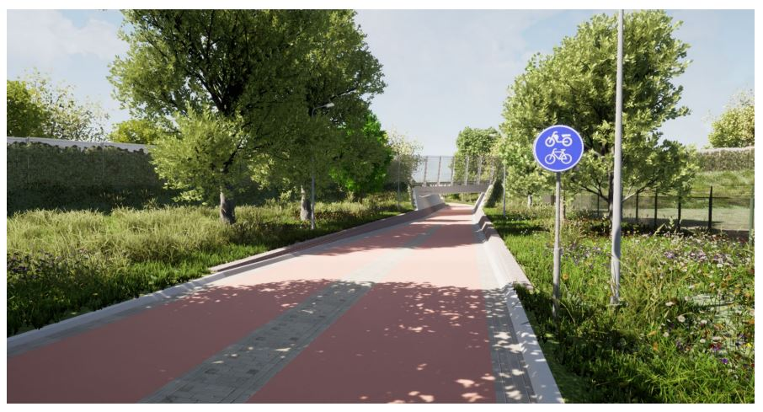
Fietstunnel Wouwseweg en overige wzh op grond RWS
6 december 2022
Visualisatie voorlopig ontwerp
Van Wouwseweg naar Wouwbaan

Slide 7
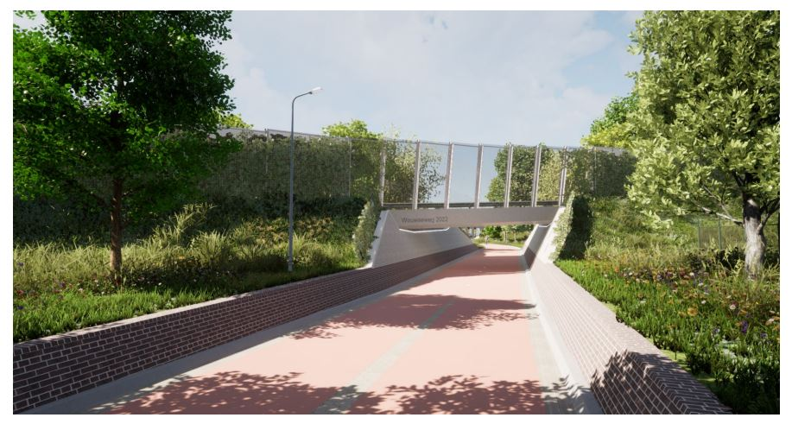
Fietstunnel Wouwseweg en overige wzh op grond RWS
6 december 2022
Visualisatie voorlopig ontwerp
Van Wouwseweg naar Wouwbaan

Slide 8
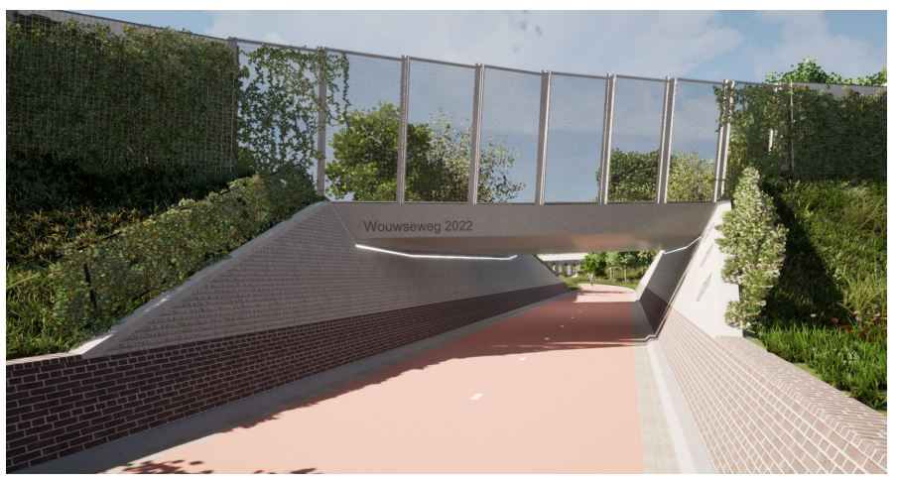
Fietstunnel Wouwseweg en overige wzh op grond RWS
6 december 2022
Visualisatie voorlopig ontwerp
Van Wouwseweg naar Wouwbaan
Transparante geluidschermen op constructie fietstunnel

Slide 9
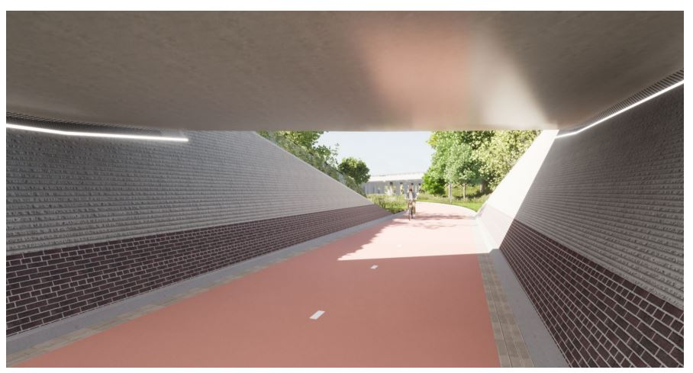
Fietstunnel Wouwseweg en overige wzh op grond RWS
6 december 2022
Visualisatie voorlopig ontwerp
Van Wouwseweg naar Wouwbaan

Slide 10
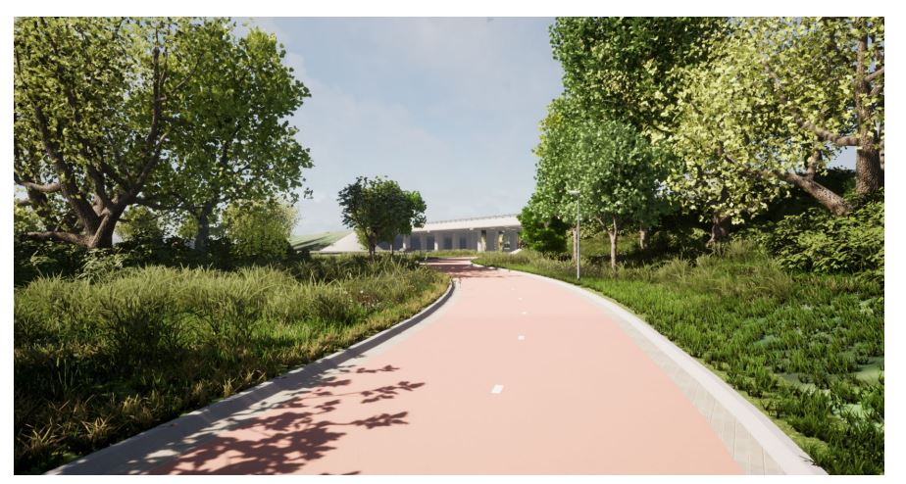
Fietstunnel Wouwseweg en overige wzh op grond RWS
6 december 2022
Visualisatie voorlopig ontwerp
Van Wouwseweg naar Wouwbaan

Slide 11
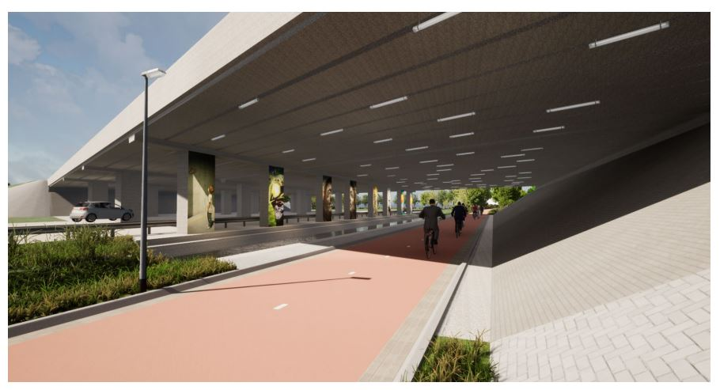
Fietstunnel Wouwseweg en overige wzh op grond RWS
6 december 2022
Visualisatie voorlopig ontwerp
Van Wouwseweg naar Wouwbaan
Fietspad onder bestaand viaduct /
naast snelweg

Slide 12
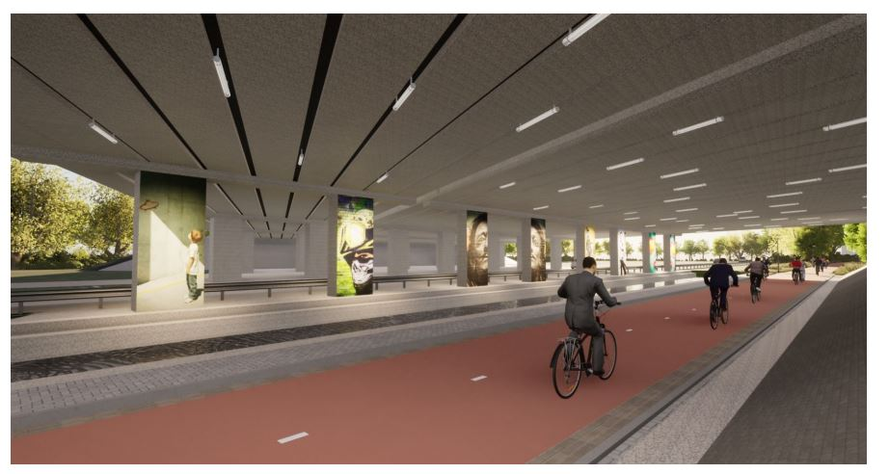
Fietstunnel Wouwseweg en overige wzh op grond RWS
6 december 2022
Visualisatie voorlopig ontwerp
Van Wouwseweg naar Wouwbaan

Slide 13
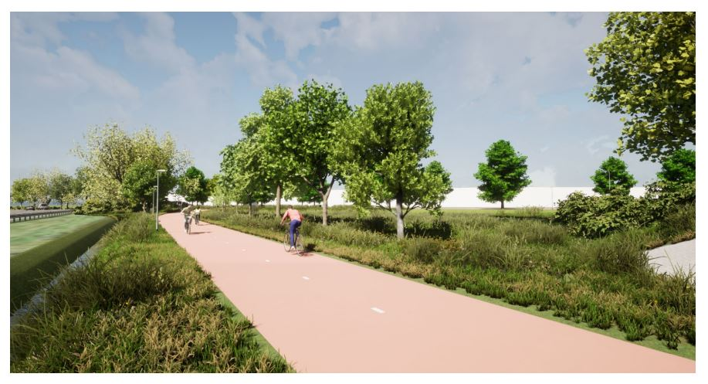
Fietstunnel Wouwseweg en overige wzh op grond RWS
6 december 2022
Visualisatie voorlopig ontwerp
Van Wouwseweg naar Wouwbaan

Slide 14
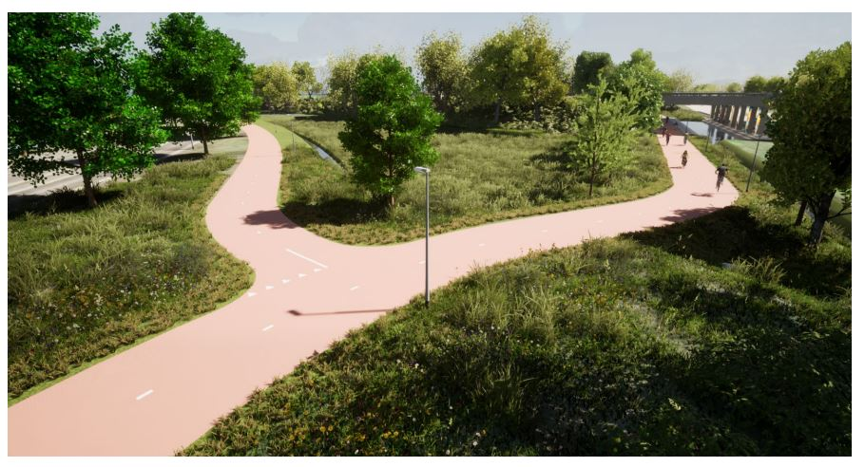
Fietstunnel Wouwseweg en overige wzh op grond RWS
6 december 2022
Visualisatie voorlopig ontwerp
Bovenaanzicht aansluiting met fietspad Wouwbaan (nabij Rosada)

Slide 15
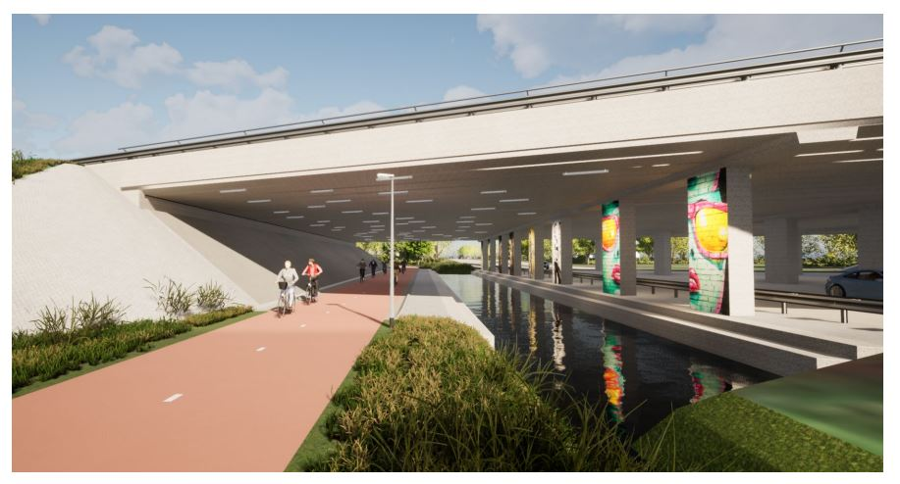
Fietstunnel Wouwseweg en overige wzh op grond RWS
6 december 2022
Visualisatie voorlopig ontwerp
Van Wouwbaan naar Wouwseweg
Fietspad onder bestaand viaduct /
naast snelweg

Slide 16
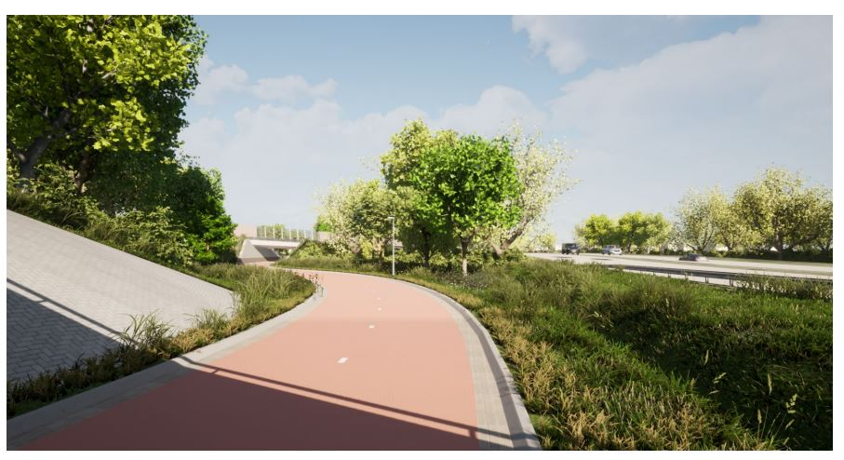
Fietstunnel Wouwseweg en overige wzh op grond RWS
6 december 2022
Visualisatie voorlopig ontwerp
Van Wouwbaan naar Wouwseweg
Zicht richting fietstunnel,
gezien vanaf viaduct snelweg

Slide 17
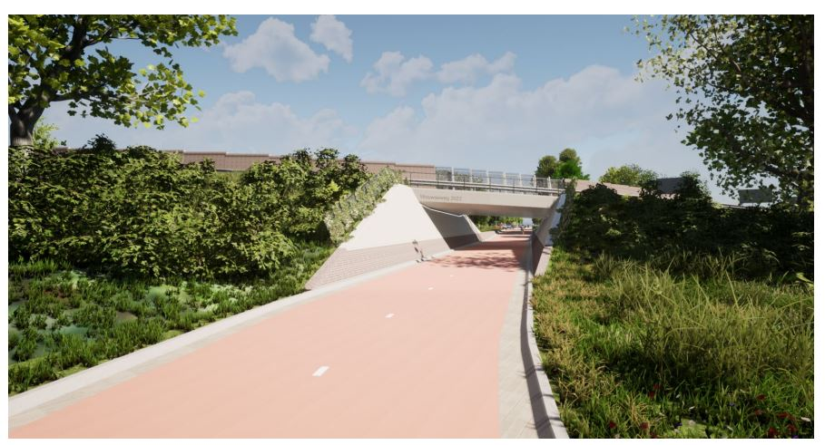
Fietstunnel Wouwseweg en overige wzh op grond RWS
6 december 2022
Visualisatie voorlopig ontwerp
Van Wouwbaan naar Wouwseweg

Slide 18
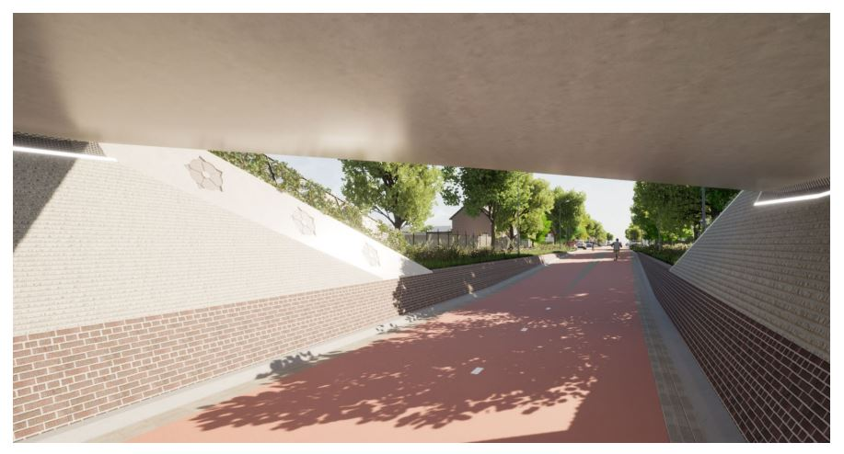
Fietstunnel Wouwseweg en overige wzh op grond RWS
6 december 2022
Visualisatie voorlopig ontwerp
Van Wouwbaan naar Wouwseweg

Slide 19
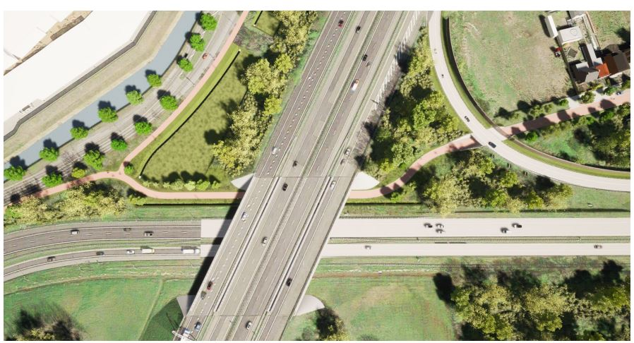
Fietstunnel Wouwseweg en overige wzh op grond RWS
6 december 2022
Visualisatie voorlopig ontwerp
Bovenaanzicht
Aanleg wadi’s t.b.v. opvang hemelwater Wouwseweg e.o.

Slide 20
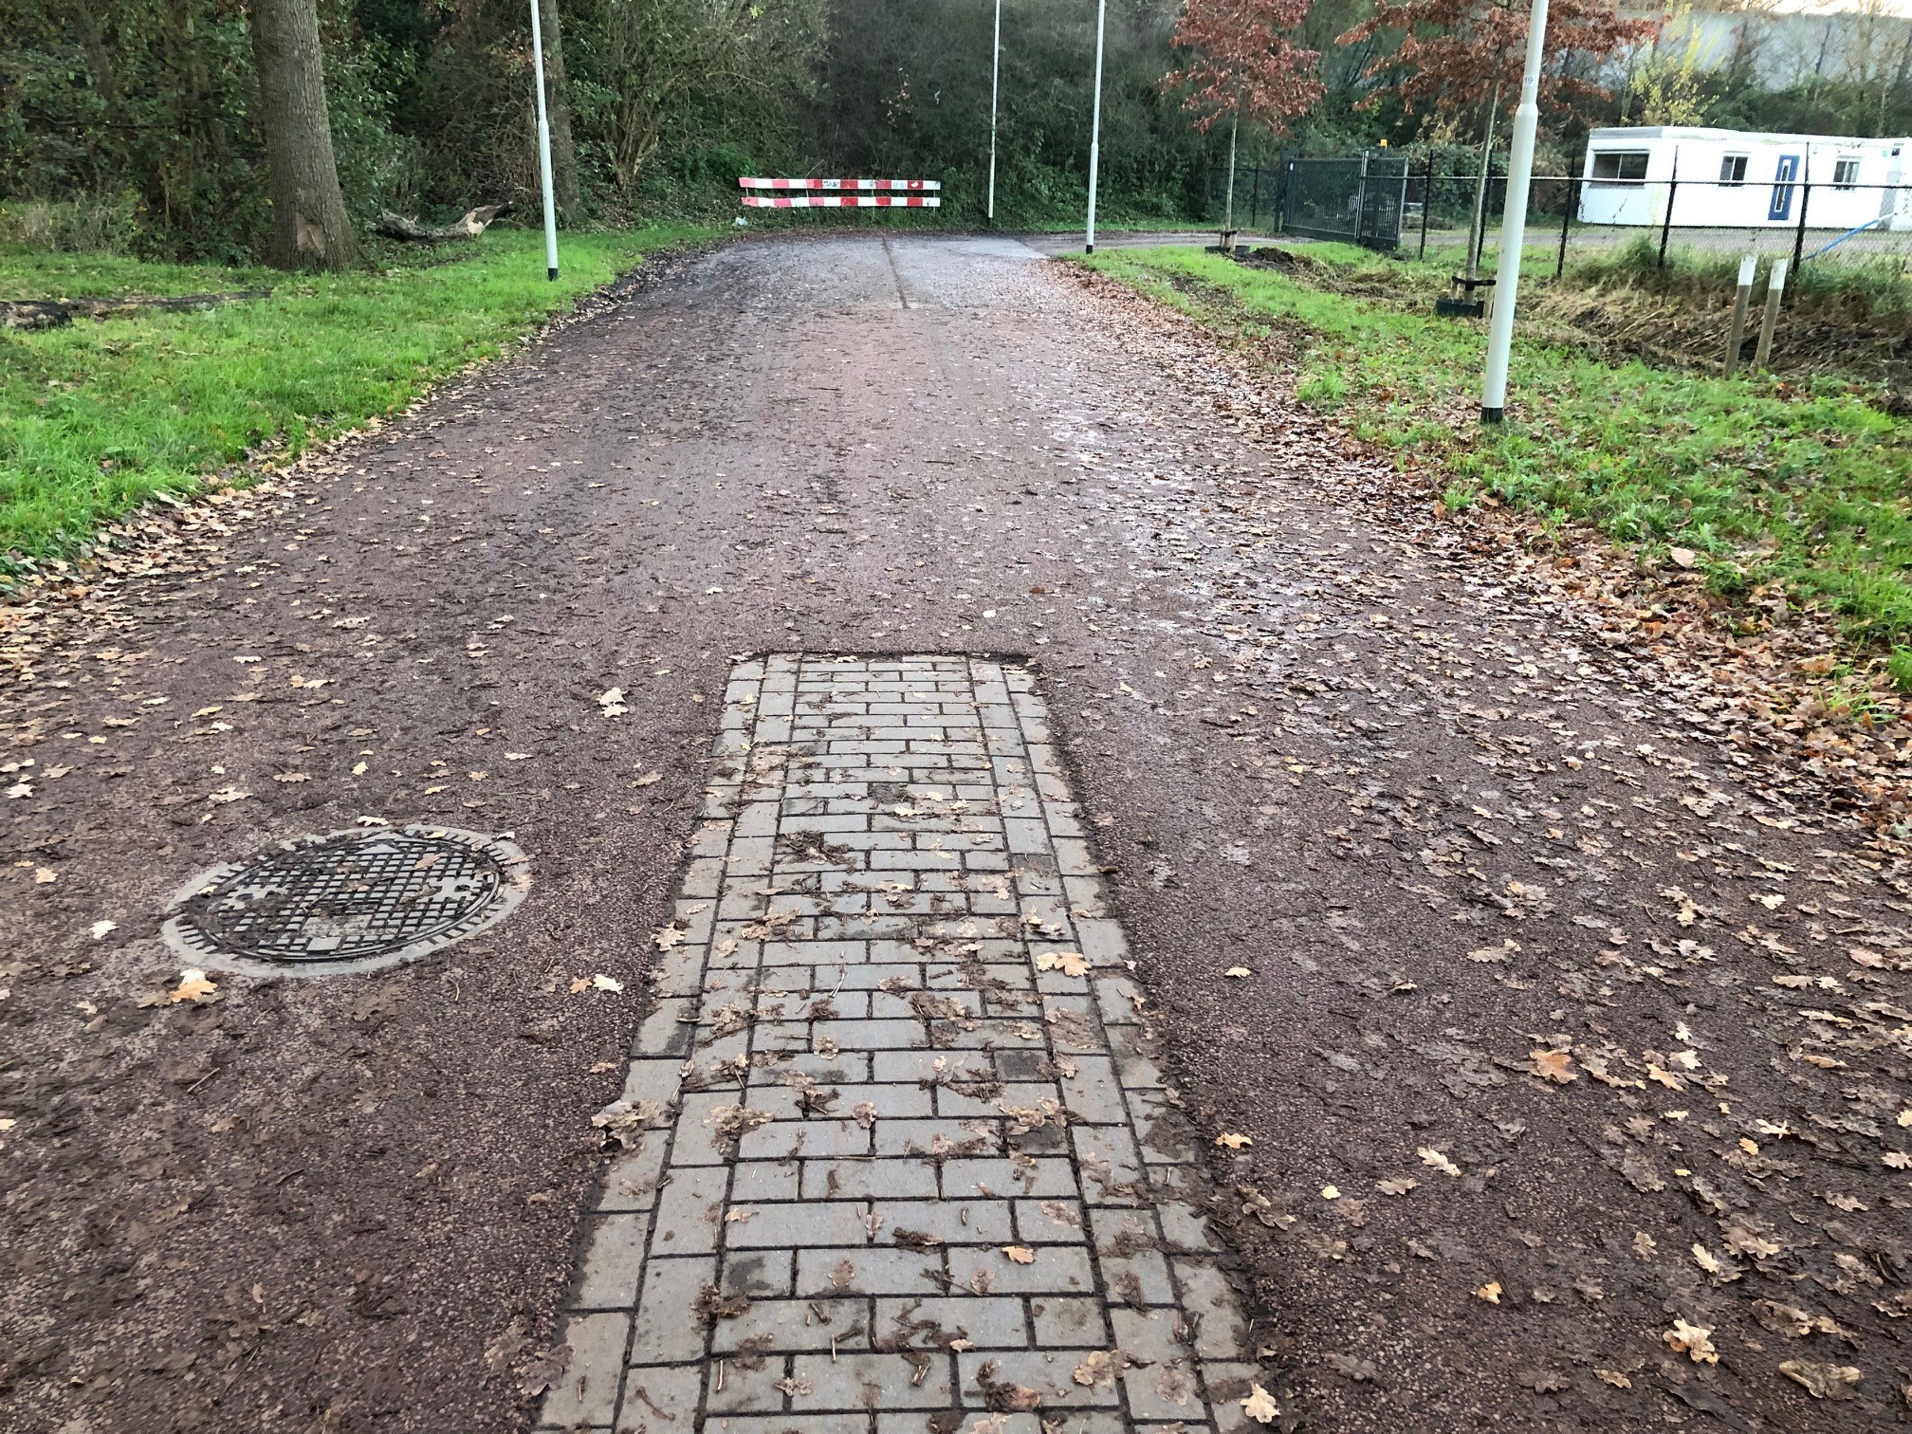
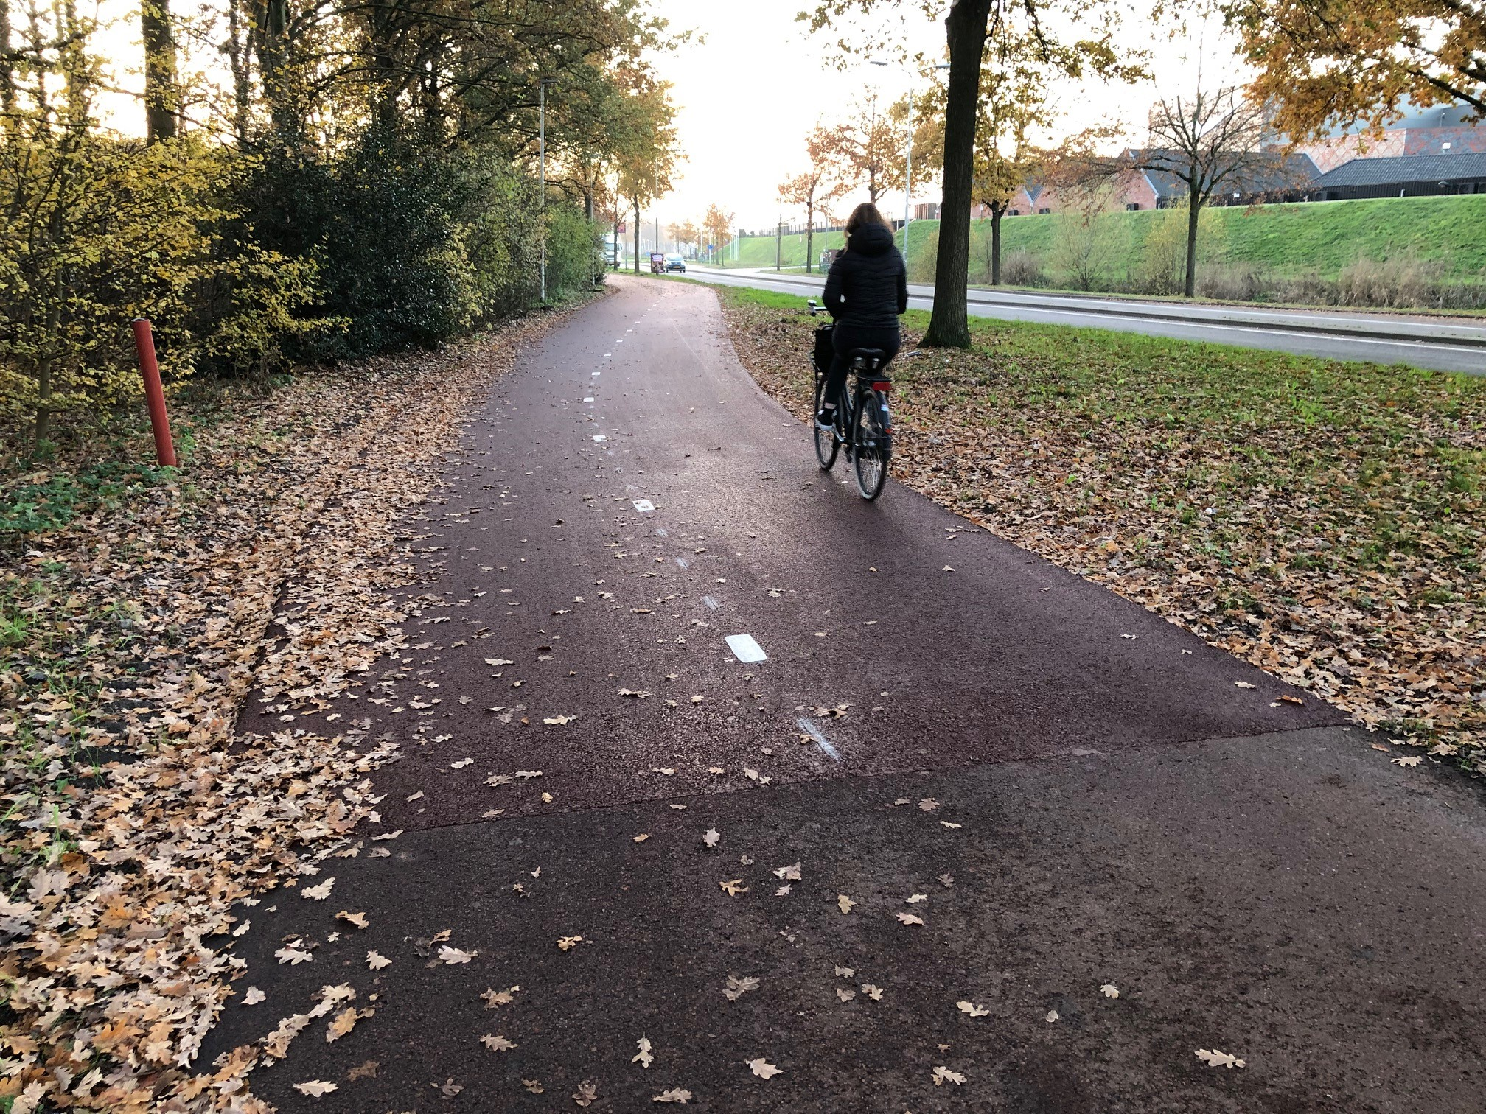
Fietstunnel Wouwseweg en overige wzh op grond RWS
6 december 2022
Aansluiten op ..
Nieuwe wegreconstructie /
fietsstraat Wouwseweg
Verbrede fietspaden Wouwbaan
(nabij Rosada)

Slide 21
Fietstunnel Wouwseweg en overige wzh op grond RWS
6 december 2022
Voorlopige planning en procedure
Opstellen definitief ontwerp
Januari 2023 gereed
Maken werkbestek voor aannemers
t/m mei 2023
Aanbesteding van werk
Na bouwvak 2023
Uitvoering
Vanaf kwartaal 4 – 2023 tot en met eerste kwartaal 2024*
* : Uitvoeringsplanning is afhankelijk van weersomstandigheden en levertijden materialen

Slide 22
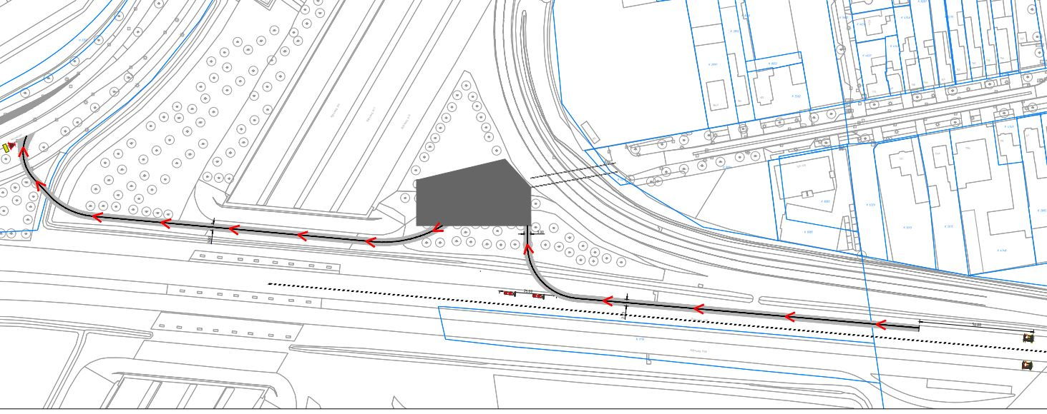
Fietstunnel Wouwseweg en overige wzh op grond RWS
6 december 2022
Uitvoeringsaspecten
Bij afsluiten verbindingsboog A58-A17 > omleiding via afslag Wouw- Wouwse Plantage
Omwonenden en bedrijven krijgen brief van aannemer en gemeente over start uitvoering en werkvolgorde
Fietstunnel wordt gebouwd op bouwplaats en daarna in verbindingsboog geschoven
Locatie bouwplaats fietstunnel

Slide 23
Heeft u vragen?
Spreek de medewerkers van de gemeente aan die bij de tafels staan en kijk op: https://roosendaal.nl/snelfietsroute-f58-0

Slide 24
Bedankt voor uw komst

